Slide 1
Гвоздика из бумаги
Подготовила:
Иванова Светлана Викторовна,
Педагог объединения «Декор»
«ЦДТ» Вахитовского района г. Казани

Slide 2
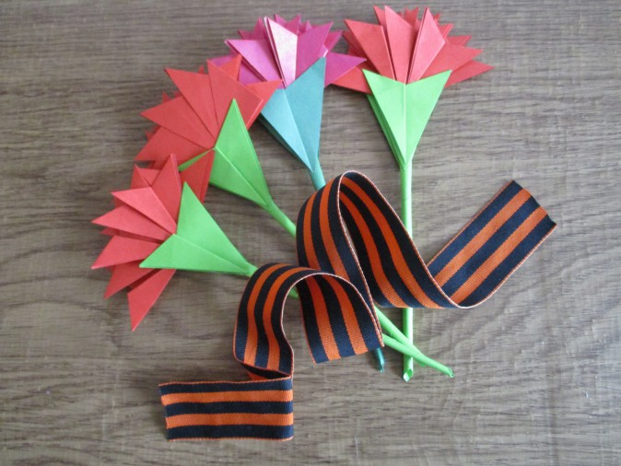

Slide 3
Нам понадобятся
Цветная бумага
Ножницы
Простой карандаш
Линейка
Клей

Slide 4
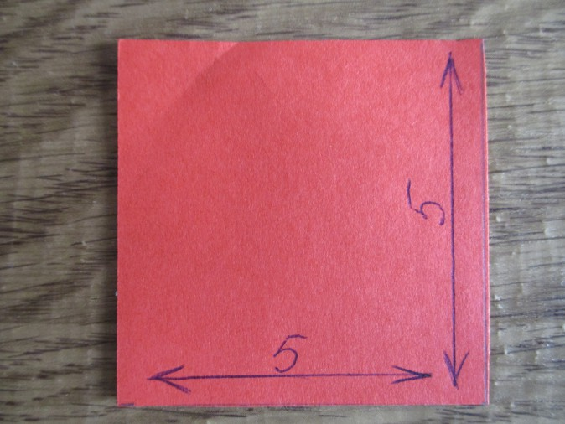
Нарезаем красные квадратики шириной 5см. На одну гвоздику нам понадобится 8 красных квадратиков

Slide 5
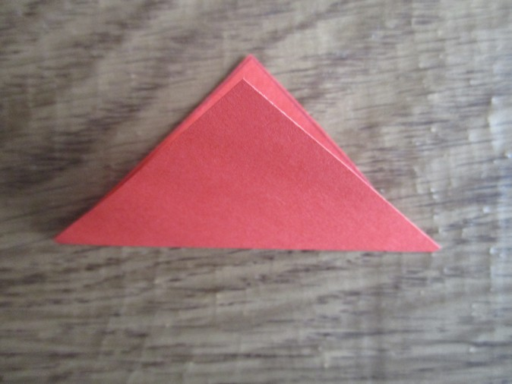
Сворачиваем квадрат пополам по диагонали

Slide 6
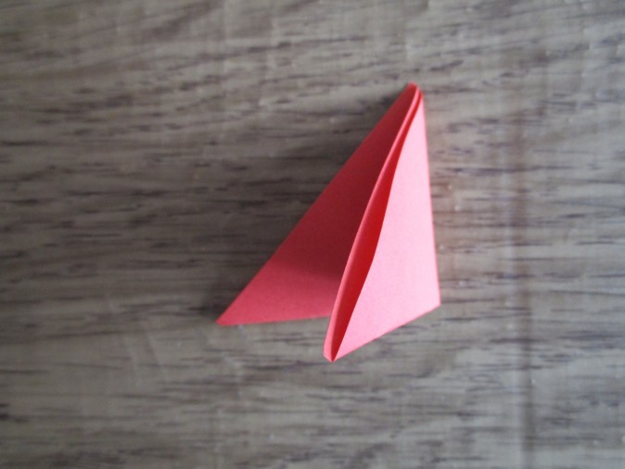
Еще раз пополам для получения треугольника

Slide 7
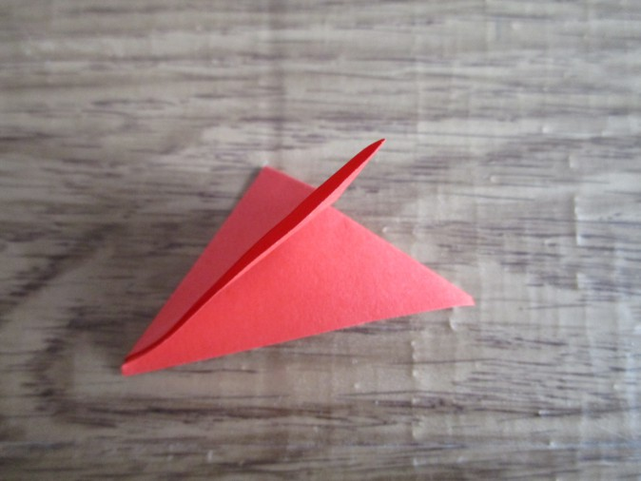
Подгибаем одну сторону, чтобы получилось вот так

Slide 8
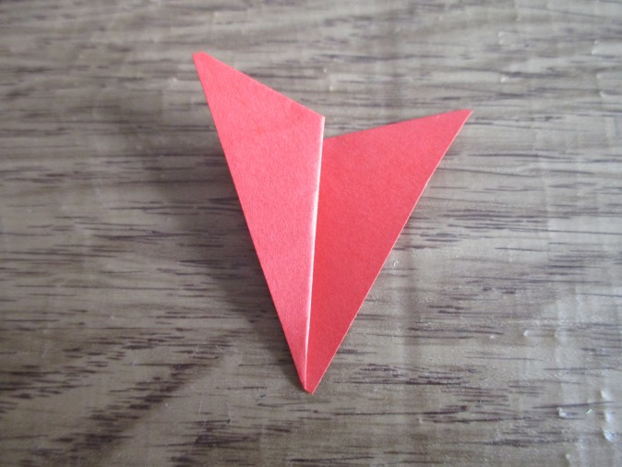
Должен получиться такой самолетик

Slide 9
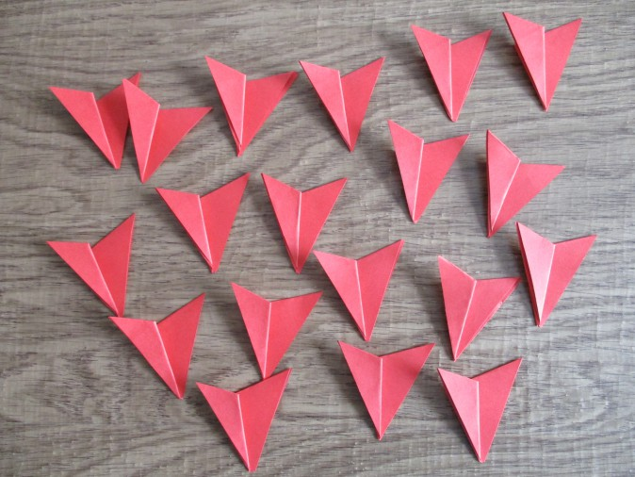
Сделали много таких самолетиков

Slide 10
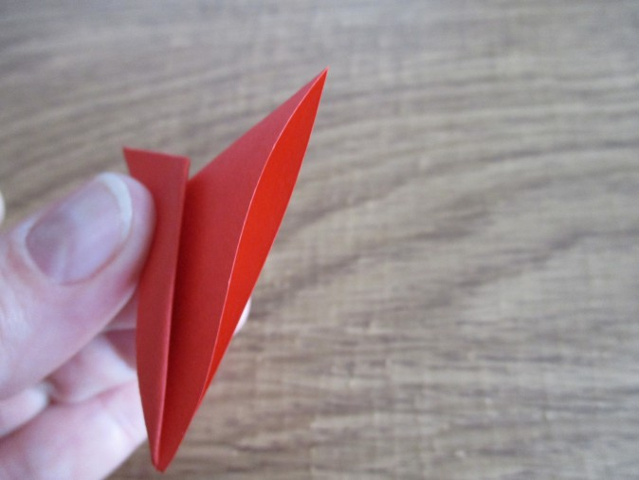
Теперь нужно собрать нашу гвоздику,для этого берем первый самолетик в руки и там с одной стороны есть паз,вставляем в него вторую деталь. И так 5 штук.

Slide 11
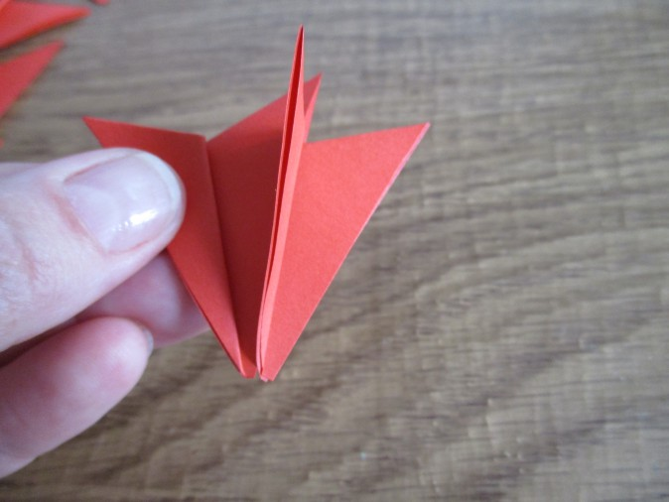

Slide 12
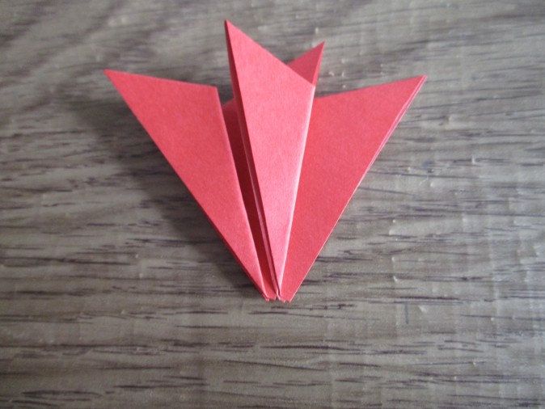

Slide 13
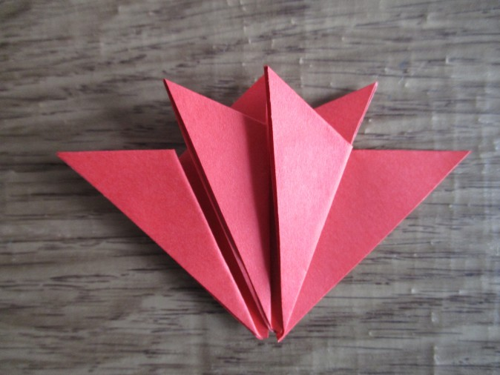

Slide 14
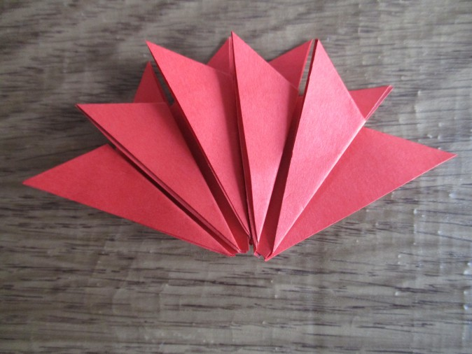

Slide 15
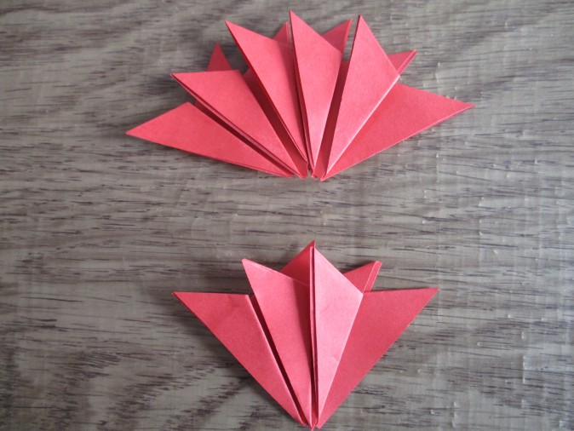
Это одна часть гвоздики,а вторая часть состоит из 3 деталей

Slide 16
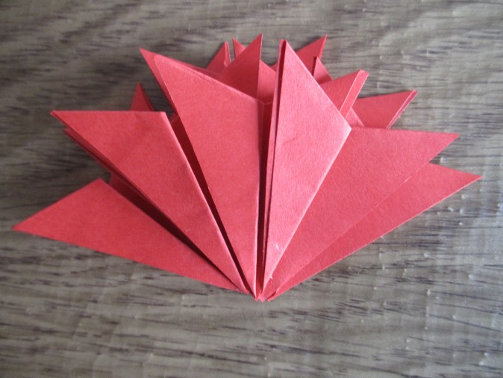
Теперь ту часть,что состоит из 3 приклеиваем к той части,что состоит из 5 деталей

Slide 17
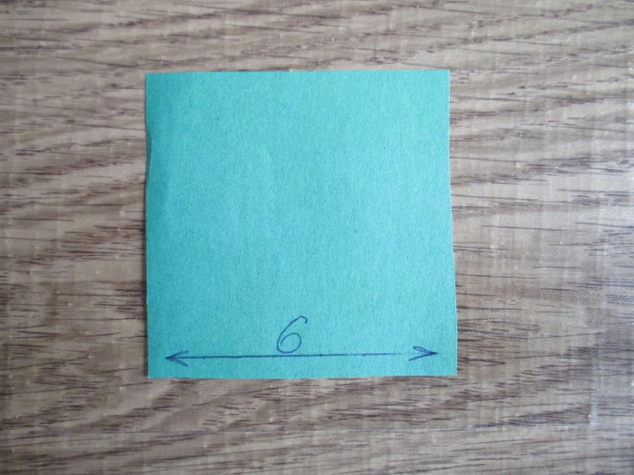
Теперь нам понадобится квадрат из зеленой бумаги шириной 6 см. На одну гвоздику нам нужно 2 квадрата,его складываем так как и саму гвоздику

Slide 18
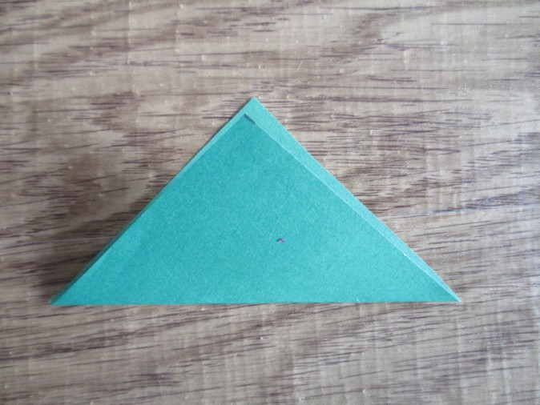

Slide 19
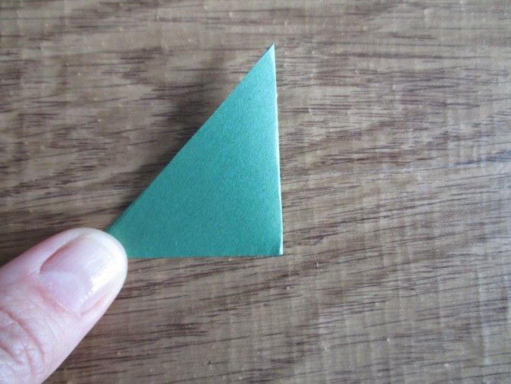

Slide 20
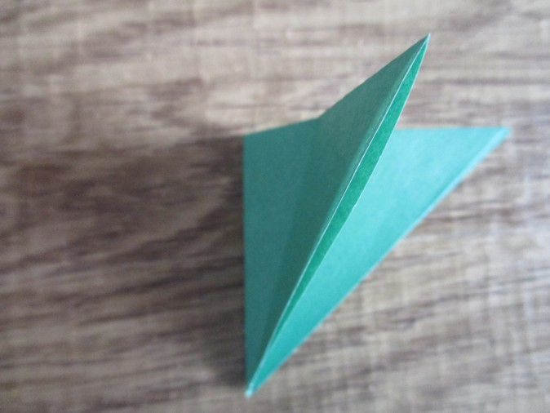

Slide 21
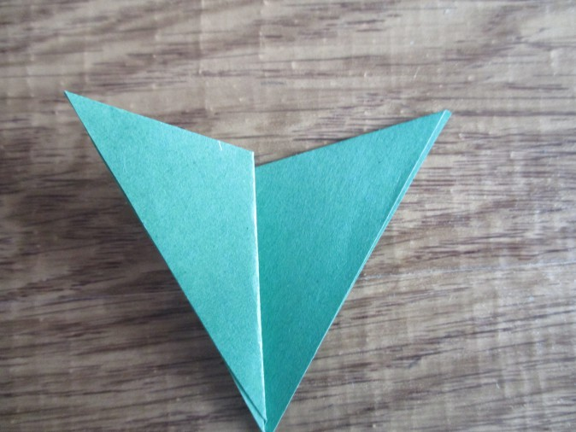
Наклеиваем на одну сторону нашей гвоздики

Slide 22
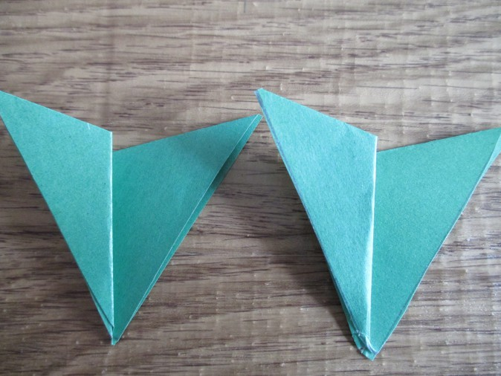

Slide 23
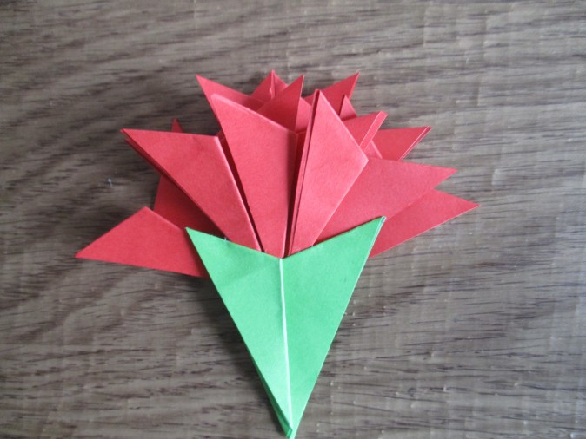

Slide 24
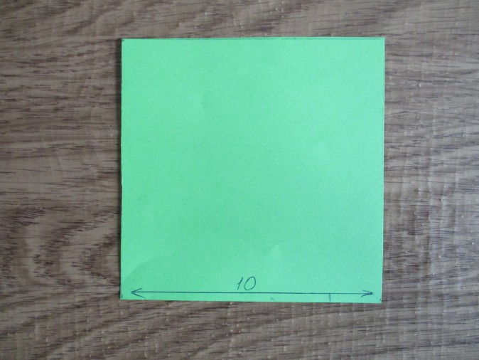
Теперь нам нужен квадрат для стержня гвоздики шириной 10 см. Скручиваем его в трубочку и приклеиваем на нашу гвоздику

Slide 25
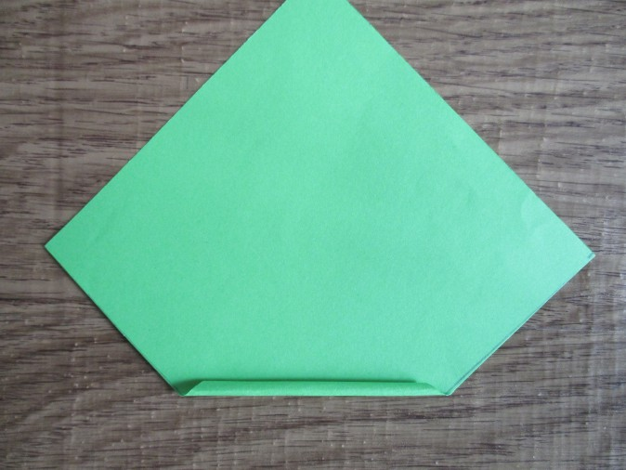

Slide 26
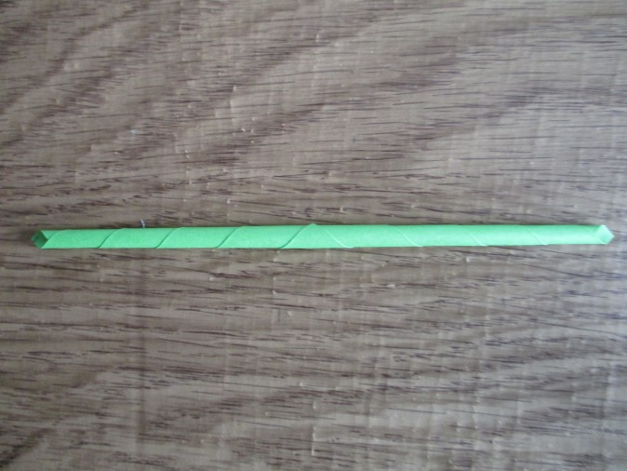

Slide 27
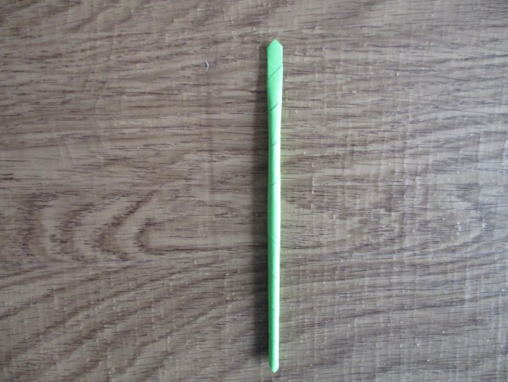

Slide 28
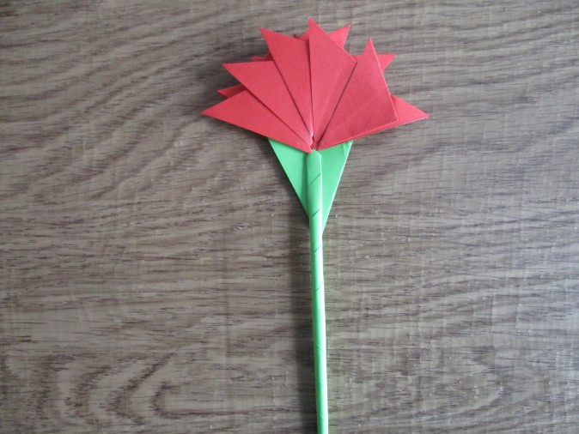

Slide 29
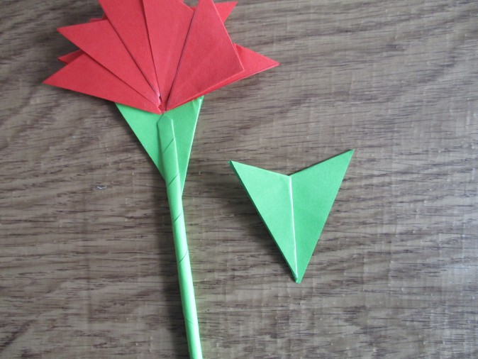
Приклеиваем вторую зеленую деталь

Slide 30
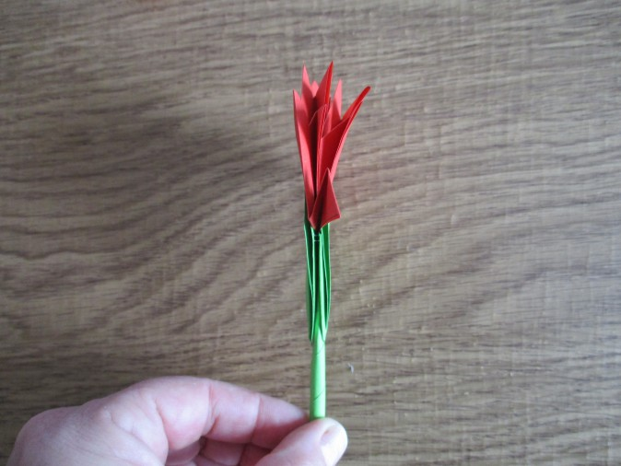

Slide 31
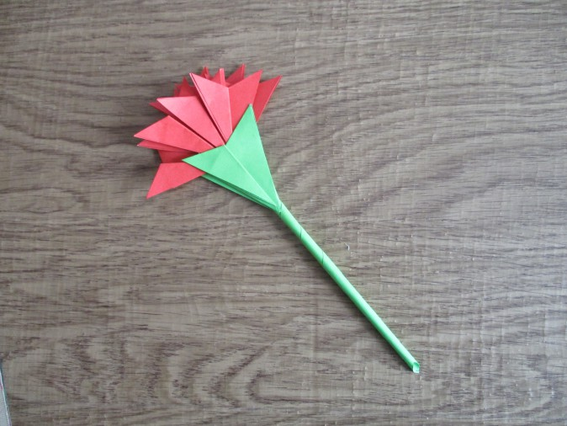

Slide 32
Вот наша гвоздика и готова. Их можно сделать сколько угодно и деталей на саму гвоздику можно взять на свое усмотрение. У меня их 8, но можно и меньше, а если добавить больше – гвоздика будет пышнее и красивее!
Желаю успеха!

